Slide 1
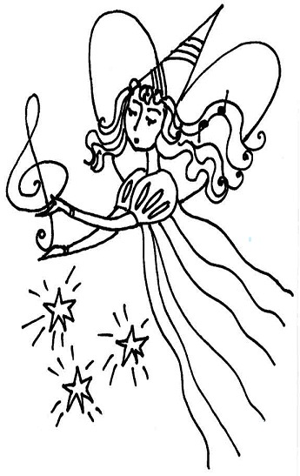
Республика Алтай
Горно-Алтайск
МБДОУ «Детский сад №15 «Василек»
общеразвивающего типа»
Музыкальный руководитель
высшей категории
Демченко Елена Анатольевна
Email^ alenademchenko62@mail.ru

Slide 2
«Музыкальность , это комплекс способностей: творческое воображение, внимание, вдохновение, творческая воля, чувство природы и т.д., развиваемых на основе задатков в музыкальной деятельности, необходимых для успешного её осуществления» Б.М.Теплов

Slide 3
Организация музыкальной предметно
развивающей
среды в ДОУ

Slide 4
Цель:
Обеспечение реализации потребности ребенка в активной музыкальной деятельности через предметный мир.

Slide 5
Задачи:
стимулировать интерес дошкольников и творческие проявления к музыкальной деятельности в ДОУ;
закреплять навыки и умения полученные детьми в НОД;
воспитывать коммуникативные качества;
способствовать интеграции музыкальной культуры в повседневную жизнь и самостоятельную деятельность детей.

Slide 6
Основные принципы содержания музыкальной среды: - принцип системности в овладении музыкальной деятельностью, соответствие возрасту детей и содержанию их музыкальной деятельности, усложнение содержание среды по возрастным ступеням.
~ обеспечение возможности для музыкально-творческого развития детей и получения из среды необходимой им информации для музыкально-творческой деятельности.
~ принцип проблемности: ребенок, действуя со знакомыми или малознакомыми предметами в музыкальной среде, обнаруживает и решает ряд задач, возникающих по ходу музыкальной деятельности;
~ принцип соотношения с ведущим видом деятельности детей определенной возрастной группы;
~ динамичность содержания среды обеспечивает интерес к музыкальной деятельности, мотивацию, а затем и потребность в ней.

Slide 7
Структура музыкальности
Ладовое чувство
Музыкально-слуховое представление
Чувство ритма

Slide 8
Требования к проектированию музыкальной среды: ● Требуется учитывать возрастные особенности дошкольников. В каждый момент жизни все ведущие виды деятельности детей раннего и дошкольного возраста (предметная, игровая, предпосылки учебной деятельности) присутствуют одновременно, но каждая из них проходит свой путь развития до момента, когда она становится ведущей. ● Среда должна быть нацелена на зону ближайшего психического развития (Л.С. Выготский). ● Музыкальная среда должна соответствовать структуре когнитивной сферы ребенка, т.е. содержать как консервативные (уже известные ребенку) компоненты, так и проблемные, подлежащие исследованию. ● Следует помнить: нереализованное стремление сразу же применять полученные знания приводит к тому, что знания не закрепляются, и,наоборот, постоянно используемые ребенком знания живут и обогащаются.

Slide 9
Критерии качества музыкальной среды:
восприятие музыки ;
воспроизведение музыки ;
пособия, побуждающие к музыкально-ритмической деятельности;
пособия, побуждающие к игре;
музыкально-творческая деятельность

Slide 10
восприятие музыки - пособия, помогающие воспринимать произведения для слушания, произведения, используемые в исполнительской певческой, танцевальной
и музыкально-игровой деятельности, а также произведения, специально
созданные для развития музыкально-сенсорного восприятия детей.

Slide 11
воспроизведение музыки
- пособия, побуждающие к певческой деятельности: к восприятию песен, их творческому, выразительному исполнению;
- пособия, побуждающие к музыкально-ритмической деятельности: к восприятию, исполнению музыки для игры или танца, к творческой выразительности танца и т.п.;
- пособия, побуждающие к игре на детских музыкальных инструментах: восприятию музыки, исполняемой на них, освоению игры на этих инструментах, а также к творческой импровизации.

Slide 12
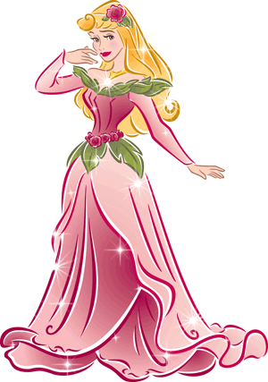
музыкально-творческая деятельность
– пособия, побуждающие
к песенному,
музыкально-игровому,
танцевальному творчеству
и импровизации на детских музыкальных инструментах.

Slide 13
Перечень материалов для детей младщего возраста детского сада:
• куклы-неваляшки;
• образные музыкальные игрушки;
• игрушки-инструменты с фиксированным звуком — органчики, шарманки;
• игрушки-инструменты со звуком неопределенной высоты: погремушки, колокольчики, бубен, барабан;
• набор неозвученных образных инструментов (гармошки, дудочки, балалайки и т.д.);
• атрибуты к музыкальным подвижным играм;
• флажки, султанчики, платочки, яркие ленточки с колечками, погремушки, осенние листочки, снежинки и т.п. для детского танцевального творчества (по сезонам);
• ширма настольная с перчаточными игрушками;
• магнитофон и набор программных аудиозаписей;
• поющие и двигающиеся игрушки;
• музыкальные картинки к песням,, отдельные красочные иллюстрации.

Slide 14
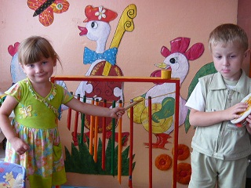
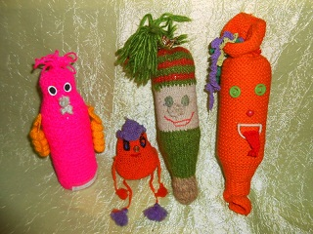
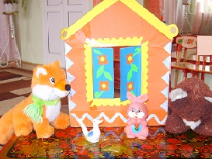
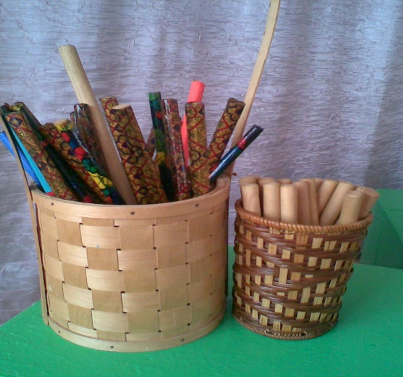

Slide 15
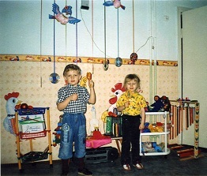
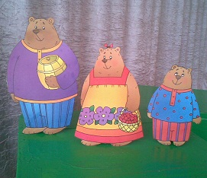
Перечень материалов для детей средней группы детского сада:
• металлофон;
• шумовые инструменты для детского оркестра;
•книжки-малютки «Мы поем» с иллюстрациями;
• магнитная доска;
• музыкально-дидактические игры: «Три медведя», «Узнай и назови», «В лесу», «Наш оркестр», «Цветик-семицветик", «Угадай колокольчик» и др.;
• арибуты к подвижным музыкальным играм: «Кошка и котята», «Курочка и петушок». «Зайцы и медведь», «Лётчики» и др.;

Slide 16
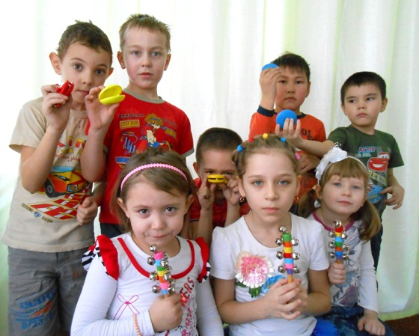
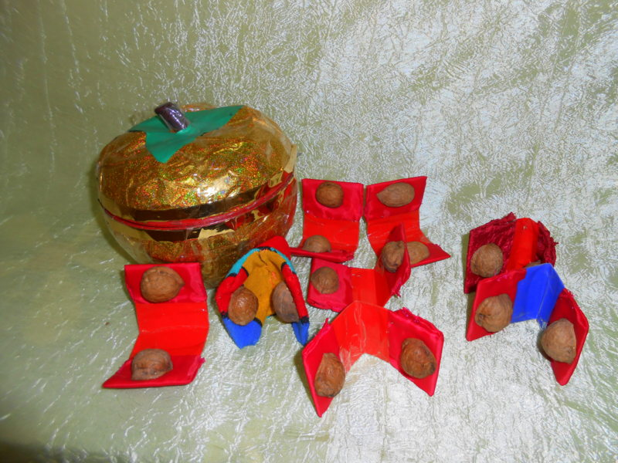
• музыкальные лесенки (трехступенчатая и пятиступенчатая), на которых находятся маленькая и большая птички , маленькая и большая матрешка;
• ленточки, цветные платочки, яркие султанчики и т.п. (атрибуты к танцевальным импровизациям но сезону;
• ширма настольная и набор игрушек;
• музыкальные игрушки (звучащие и шумовые) для творческого музицирования:
• магнитофон и набор программных аудиозаписей.

Slide 17
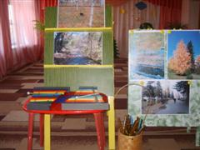
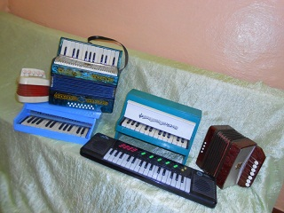
Перечень материалов для детей старшей группы :
Дополнительно к материалам средней группы используется следующее:
• погремушки, бубны, барабаны, треугольники и др.;
• музыкальные игрушки-инструменты с диатоническим и хроматическим звуком
• иллюстрации по теме «Времена года»;
• музыкальные игрушки самоделки (шумовой оркестр);
• портреты композиторов;
• иллюстрации из «Музыкального букваря»;
• музыкально-дидактические игры: «Пчелка». «Музыкальное лото», «Узнай и назови», «Ступеньки», «Повтори звуки», «Три поросенка», «Волшебный волчок», «Музыкальный паровозик», "Угадай, что звучит и др.;

Slide 18
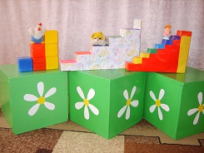
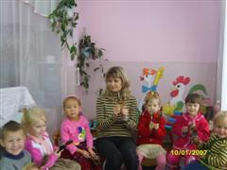
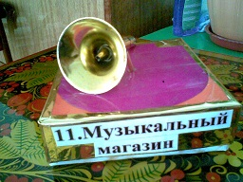
• атрибуты к подвижным играм ( «Хоровод в лесу», «Ворон», «Кот и мыши» и др.);
• детские рисунки к песенкам и знакомым музыкальным произведениям;
• ширмы: настольная и ширма по росту детей;
• атрибуты для детского танцевального творчества: элементы костюмов к знакомым народным танцам;
• разноцветные перчатки для музыкальных импровизаций и другие атрибуты;
• атрибуты к танцевальным импровизациям по сезону — листики, снежинки, цветы
• магнитофон и набор программных аудиозаписей и дисков.

Slide 19
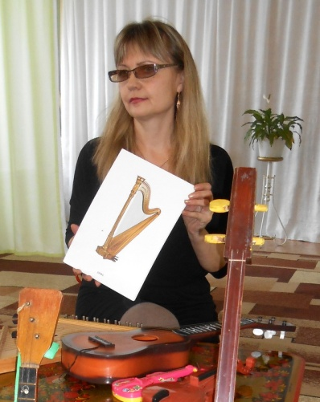
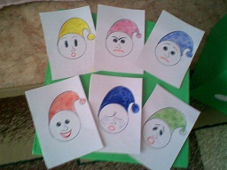
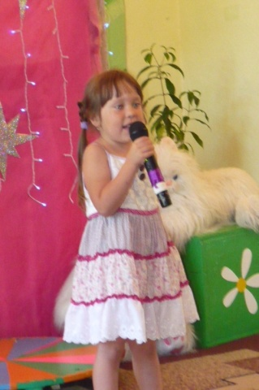
Перечень материалов для детей подготовительной группы детского сада:
• музыкальные инструменты (маракасы, бубны, арфа, детское пианино, металлофон, колокольчики, треугольники, флейты, барабаны и др.);
• портреты композиторов;
• иллюстрации по теме «Времена года»;
• картинки к пособию «Музыкальный букварь»;
• альбомы с рисунками детей, в которых они отражают свои эмоции и чувства о прослушанных музыкальных произведениях и полюбившихся песнях;
• графическое пособие «Эмоции» (карточки, с изображением лиц с разными эмоциональными настроениями);
• альбомы для рассматривания: «Симфонический оркестр», "Народные инструменты», «Танцы народов мира» и т. п.;

Slide 20
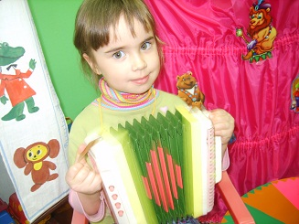
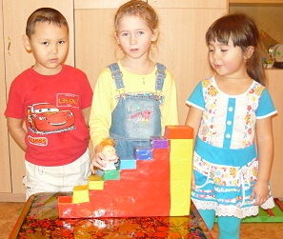
• музыкальные лесенки (трех-, пяти- и семиступенчатые) ;
•набор самодельных инструментов для шумового оркестра;
• музыкально-дидактические игры:«Три цветка», «Музыкальный зонтик», «Ритмическое лото», «Ритмические кубики», «Назови композитора», «Веселая пластинка», «Музыкальные птенчики» и т.д.;

Slide 21
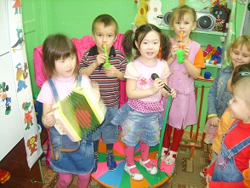
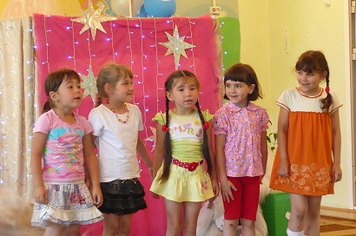
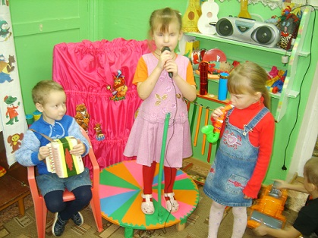
• атрибуты к подвижным играм и для детского танцевального творчества, элементы костюмов к знакомым народным танцам (косынки, веночки, шляпы) и атрибуты к танцевальным импровизациям по сезону (листики, снежинки, цветы и т.д.); разноцветные перчатки, султанчики, газовые платочки или шарфы, разноцветные ленточки, разноцветные перышки для музыкальпо-танцевальных импровизаций;
• магнитофон и набор программных аудиозаписей или дисков.

Slide 22
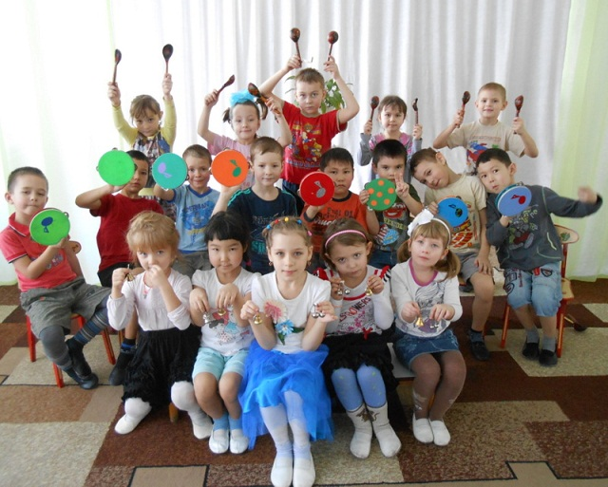
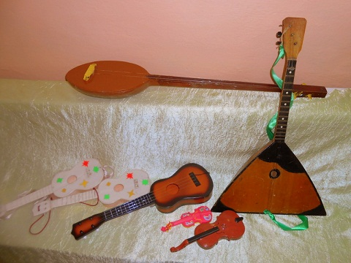
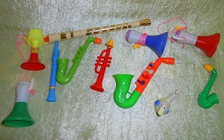
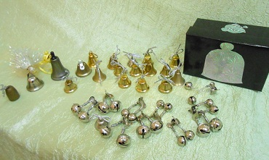
Клавишные
Наш ОРКЕСТР
Струнные
Духовые
Колокольчики

Slide 23
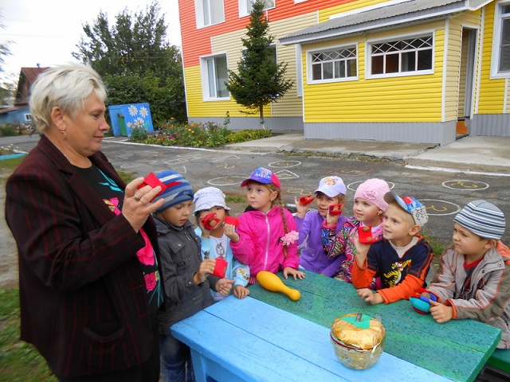
Озвучиваем стихи и
придуманные истории

Slide 24
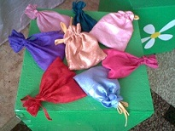
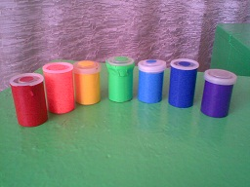
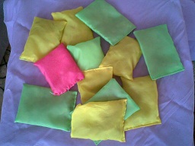
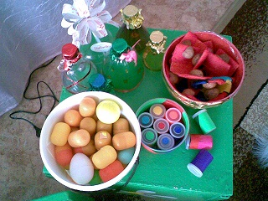
Лаборатория звука

Slide 25
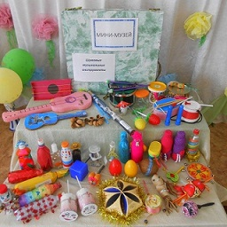
Шумовые музыкальные инструменты изготовленные родителями и детьми

Slide 26
Спасибо за внимание

